Slide 1
Ruoka ja geenit
6b. Geenimuuntelun uusia sovelluksia II
Jussi Tammisola kasvinjalostuksen dosentti
jussi.tammisola@helsinki.fi http://geenit.fi
13.9.2012
Koulutus- ja kehittämiskeskus Palmenia

Slide 2
Viljelykasvien typpitaloutta tehostetaan kasvinjalostuksella
Sokeriruoko vaatii aika paljon typpilannoitetta, mikä heikentää sen tuotannon taloudellisuutta ja hiilitehokkuutta
  …ja myös saastuttaa ympäristöä, sillä perinteisesti viljakasvit pystyvät käyttämään alle puolet annetusta lannoitetypestä (loppu joutuu ilmaan, pohjaveteen ja vesistöihin)
Geenimuuntelulla jalostetaan eri maissa typenkäytöltään tehokkaampaa vehnää, riisiä, ohraa, maissia ja rapsia
Rapsi ja maissi tehokkaita kenttäkokeissa
  rapsi tuottaa saman sadon kuin perinteinen, mutta tarvitsee typpilannoitetta vain kolmasosan
  Uusi maissi vaatii puolet vähemmän typpilannoitetta
www.seedquest.com/News/releases/2008/april/22304.htm rapsi
www.topcropmanager.com/content/view/1422/67/ maissi
www.medicalnewstoday.com/articles/105254.php riisi (Afrikka)
http://beta.irri.org/news/index2.php?option=com_content&do_pdf=1&id=4306 riisi (Kiina)
http://www.news-medical.net/news/20091120/Arcadia-Biosciences-and-Vilmorin-collaborate-to-develop-and-market-NUE-wheat.aspx vehnä
http://www.csiro.au/news/NueBarley.html ohra

Slide 3

”Maissin” typpitalous paremmaksi kasvisukujen välisillä risteytyksillä?
”Geenimuuntelun väistämiseksi” yritetään typenkäyttöä tehostaa maissilla myös lajiristeytysten avulla
Puhveliheinillä (kasvisuku Tripsacum) juuristo käyttää typpeä tehokkaammin hyväkseen kuin maissin juuristo
  …mutta puhveliheinien tähkät ovat vain pieniä, muutaman sentin ”luiruja”
Erilaisten manipulaatioiden avulla (käyttäen ”siltana” risteytyksiä villien teosinttien kanssa) voidaan
maissi ja puhveliheinä risteyttää
  mutta hybrideissä on tuhansia viljelymaissille haitallisia, ”primitiivisiä” geenejä
  …joten hybridit ovat yhtä alkeellisia kuin alkumaissi oli tuhansia vuosia sitten
Siksi hybrideille on tehtävä kymmenien sukupolvien ajan perinteisiä takaisinristeytyksiä maissiin päin
  valvoen kaiken aikaa, että siirrettävät geenit pysyvät kelkassa mukana
…mutta lopputulokseen jää silti väistämättä ”viitisensataa” Tripsacum-suvun ”turhaa”, tuntematonta geeniä, joita ei maissiin olisi haluttu
  maissin perimän luenta on jo pitkällä; kasvilla on
  50 000–60 000 geeniä:
  www.eurekalert.org/pub_releases/2008-02/wuis-wuu022508.php
…eikä kukaan kysy, mitä nämä arvaamattomat kylkiäisgeenit oikein maissille tekevät
  jospa ne sopivat härälle mutta eivät Jupiterille tai ihmiselle…?
Perinnejalostus ”nyt vain on” sellaista
...likaista arpapeliä (http://geenit.fi/HSTKas110804.pdf )
  johon menneen ajan kaiho meitä kutsuu?

Slide 4
Geenin nouto risteyttämällä villilajista ja puhdistaminen takaisinristeytyksillä
Risteytysjälkeläisen kromosomit ovat mosaiikki risteytysvanhempien kromosomien osista
Viljelykasvi
Villilaji

Slide 5
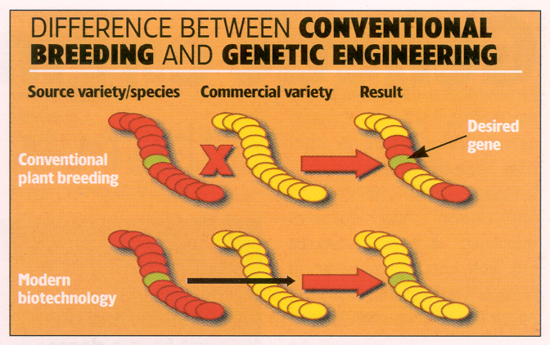
Geeni siirtyy puhtaana uudessa jalostuksessa

Slide 6
Kasvinalostuksen suuri linja
11 000 vuotta keräilytaloutta
  etsittiin valmiita luonnon oikkuja
300 vuotta sekoituksen aikaa
  sotkettiin eri kasvien tuhansia tuntemattomia perintötekijöitä
  …ja lotottiin parempaa jälkeläistä
70 vuotta perimän särkemistä
  onnellista muutosta uumoillen rikottiin perimää summassa
25 vuotta hyötygeenin lisäämistä kasviin
  tunnettu geeni viedään kasviin puhtaana, ilman haitallisia kylkiäisgeenejä

Slide 7
Mutaatiojalostus
(70 vuotta)
…on kasvin perimän summittaista särkemistä onnekkaiden muutosten toivossa
  ei mitään "sokean kellosepän" tarkkuustyötä, vaan
  ..."aleatorisen apinan" sattumanvaraista mäiskintää
  ...tietokoneen "korjailua" vasaralla hakkaamalla
Säteilyä tai kemikaaleja annetaan siemenille niin paljon, että
  puolet niistä kuolee
  …jolloin saadaan riittävästi mutaatioita
Perinteiset mutaatiot ovat ennakoimattomia
  …joten yhtä toivottua muutosta kohden syntyy satojatuhansia ei-toivottuja muutoksia
  kasvin perimässä
Kelvottomien muutosten massa täytyy karsia pois
…ja suotuisat harvinaisuudet on poimittava talteen
Jalostus on laatujärjestelmä: ”syrjinnässä perinnejalostuksen taide koetellaan”
Erukahapoton mutanttirypsi jalostettiin 1960-luvulla Suomessakin
  turvautumalla kobolttikanuunaan, ja
  analysoimalla rasvahapot erikseen 200 000 rypsinsiemen puolikkaasta

Slide 8
Kasvien jalostaminen geenimuuntelulla
(29 vuotta)
Geenitekniikka on perintöainekseen kohdistuvaa molekyylibiologiaa
  joukko menetelmiä, joiden avulla eristetään, analysoidaan, muokataan ja siirretään geenejä molekyylitasolla
Geenimuuntelussa viedään tunnettu hyötygeeni kasviin puhtaana
  ilman kylkiäisgeenejä
Kiinnittymispaikka kasvin kromosomissa vaikuttaa usein jossain mitassa geenin toimintaan
  monissa vanhemmissa gm-menetelmissä kiinnittymispaikkaa ei voitu vielä määrätä ennakolta
  …vaan se selvitettiin tuolloin aina jälkikäteen
Hyvän tuloksen varmistamiseksi jalostettiin siksi tavallisesti joitakin kymmeniä muuntogeenisiä koelinjoja
  …joista onnistuneimmat valittiin sitten jatkoon
Uudessa täsmämuuntelussa (kohdennettu mutageneesi) kiinnittymispaikka päätetään etukäteen, yhden dna-emäksen tarkkuudella
Huom! Perinteisessä jalostuksessa ei geenin sijaintia tai lukumäärää vaadita selvitettäväksi
  …vaikka ne voivat muuttua klassillisten mutaatioiden seurauksena (deleetio, insertio, duplikaatio, inversio, translokaatio)
Perimän muokkaaminen uuden geenitiedon ja
-taidon avulla on puhtaampaa ja hallitumpaa kuin "likainen" vanha jalostus: http://www.geenit.fi/EP101006LiiteIK.pdf
http://www.geenit.fi/Natura4_2010.pdf
Notes:
Uutta täsmämuuntelua kuvataan luennossa ”Kasvibiotekniikan menetelmiä”:
http://www.geenit.fi/E/KasBiotMen.ppt
- sekä lyhyesti Futura-tiedelehden artikkelissa:
Tammisola J (2009). Kasvigeenitekniikan Top Ten Futures. Futura 28(4), 28–44 http://www.geenit.fi/Futura2_09.pdf (ks. s. 15)

Slide 9
Ekotehokkuusjalostus:
Kyntämättömän viljelyn kasvilajikkeet
Kyntämätön viljely (suorakylvö) vähentää eroosiota keskimäärin
488-kertaisesti
  ...ja parantaa maan hiilensitomiskykyä
  ...mutta sen edistämiseksi tarvittaisiin taudin- ja tuholaiskestäviä kasvilajikkeita
  sillä kyntö pitää osaltaan kurissa monia kasvintuhoojia
  Montgomery (2007), PNAS 104: 13268-13272 www.pnas.org/content/104/33/13268.abstract
  http://geenit.fi/GmSoijaArg.pdf

Slide 10
Kyntämätön viljely (suorakylvö) lisää orgaanista ainesta
Brasilian maaperässä
[%]
Orgaanisen aineen osuus Brasilian peltomaassa
Suorakylvössä maata ei sekoiteta, joten orgaanisen aineen määrä vaihtelee pellon eri syvyyksissä
  suurin se on pintakerroksessa, jossa on paljon kasvijätettä
Suorakylvö vähentää eroosiota 96 % ja polttonesteiden kulutusta viljelyssä 60 % (Gassen 2004)
Käytännön Maamies 2/2008
Thinking Brazil Update N:o 9, Feb. 2004
www.wilsoncenter.org/topics/pubs/Thinking.Brazil.9.pdf

Slide 11
Gm-soija moninkertaisti
kyntämättömän viljelyn eli suorakylvön
Argentiinassa v. 1996–2004
M ha
www.inta.gov.ar/ies/docs/otrosdoc/Ten_Years_GM_Crops_Argentine_Agriculture.pdf
EJ Trigo & EJ Cap (2006). Ten years of GM crops
in Argentine agriculture

Slide 12
Kuinka sopeutua nopeasti muuttuvaan ympäristöön?
Jo pelkkä ilmaston muuttuminen toisi kasvinjalostajille valtavan urakan:
  olemassa olevat tuhannet kasvilajikkeet pitäisi päivittää menestymään muuttuneissa oloissa
  tärkeillä viljelykasveilla pitäisi jalostaa kokonainen sukupolvi uudenlaisia, kestäviä lajikkeita
  kuivuuden-, kuuman-, suolan- ja tulvankestäviä
  paljon nykyistä kestävämpiä taudeille ja tuholaisille, jotka saattavat äityä paheneviksi epidemioiksi
Nopeita ponnisteluja tarvittaisiin jo siihen, että nykyiset satotasot ja ravinnon tuotannon tehokkuus voitaisiin säilyttää
  ruokaturvan parantaminen edellyttäisi jo enemmän luovuutta – ja hieman myönteisempää asennetta biotieteisiin

Slide 13
Siirtyminen biotalouteen vaatisi uusia saavutuksia biologisessa tehokkuudessa
Korkean tuottavuuden saavuttaminen on kestävän biotalouden perusedellytys
  koskee myös biopolttoaineita
Bioteknisiä ratkaisuja, jotka pystyvät menestyksellisesti kilpailemaan vanhojen teknologioiden kanssa
  satoisuudessa, energiatehokkuudessa ja kustannuksissa
...täytyy kehittää käyttöön muutamassa vuodessa tai vuosikymmenessä
...mutta tämä on kova haaste (jopa) EU:lle
Esim. möhöjuurenkestävää rapsia/rypsiä (jalostettaisiin geenitekniikalla) voitaisiin kasvattaa lyhyellä kierrolla (nyt viljely-väli on 5 vuotta)
  ...jolloin rapsiöljyn tuotantoa voitaisiin suuresti lisätä
Notes:
Ongelmaa tarkastellaan tiedekatsauksessa:
Tammisola J (2010). Review: Towards much more efficient biofuel crops – can sugarcane pave the way? GM Crops 1(4): 181-198 http://www.landesbioscience.com/journals/gmcrops/article/02TammisolaGMC1-4.pdf
Käyttäjäystävällinen, hyperlinkein varustettu versio sen käsikirjoituksesta:
http://www.geenit.fi/E/GmCrops10.pdf

Slide 14
Tehottomat bioenergiakasvit vaaraksi ruokaturvalle?
Nyt lähinnä trooppisesta sokeriruo’osta tuotettu bioetanoli on hiilitaseen ja talouden kannalta järkevää (IEA 2007)
  sokeriruokoa viljellään yli 20 milj. hehtaarin alalla, josta kolmasosa on Brasiliassa
Maissista viinaa saa hyvin vähän neliöltä
Heikko tuottavuus vaarantaa ruokaturvan
Jos biopolttonesteiden tuotanto aiotaan saada taloudellisesti ja ekologisesti kestäväksi, täytyy energiakasvien satoisuutta ja ekotehokkuutta parantaa (EPSO 2007)
  paljon ja nopeasti
  modernilla kasvinjalostuksella, varsinkin geenimuuntelulla
Notes:
Ongelmaa on tarkasteltu tiedekatsauksessa:
Tammisola J (2010). Review: Towards much more efficient biofuel crops – can sugarcane pave the way? GM Crops 1(4): 181-198 http://www.landesbioscience.com/journals/gmcrops/article/02TammisolaGMC1-4.pdf
Käyttäjäystävällinen, hyperlinkein varustettu versio sen käsikirjoituksesta:
http://www.geenit.fi/E/GmCrops10.pdf

Slide 15
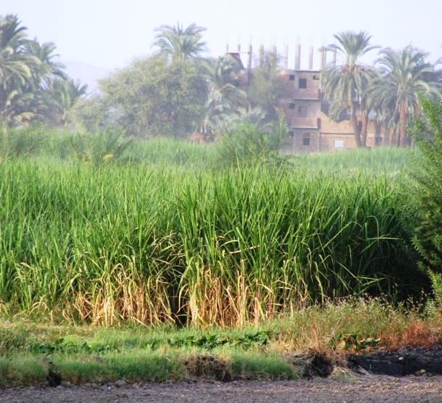
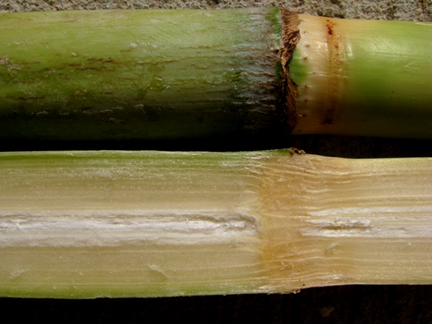
Trooppinen sokeriruoko on ekotehokkuudeltaan ylivoimainen etanolikasvi
Sokeriruokoa Luxorissa 15.10.2010. © J.Tammisola
Egyptissä sokeriruo’ot ovat yli parimetrisiä, Brasiliassa tuplasti kookkaampia.
Ruo’on sisus maistuu – yllätys, yllätys –sokerilta... puristeliemessä on sakkaroosia 17-22 %
Notes:
Sokeriruokoa on tarkasteltu laajasti tiedekatsauksessa:
Tammisola J (2010). Review: Towards much more efficient biofuel crops – can sugarcane pave the way? GM Crops 1(4): 181-198 http://www.landesbioscience.com/journals/gmcrops/article/02TammisolaGMC1-4.pdf
Käyttäjäystävällinen, hyperlinkein varustettu versio sen käsikirjoituksesta:
http://www.geenit.fi/E/GmCrops10.pdf

Slide 16
Sokeriruokolajikkeita on vaikea jalostaa
Viljellyt sokeriruokolajikkeet ovat
  lajiristeytymiä: Saccharum officinarum (2n=80) x S. spontaneum (2n=40–128)
  korkeasti polyploideja (ploidiataso 5x–14x), jopa aneuploideja (kromosomeja eri määrät)
  onnenkantamoisia, joiden parantaminen edelleen jatkojalostuksella on tilastollisesti melko toivotonta ”sisyfos-puuhaa”
  useimmiten lähes steriilejä
  hitaita kasvattaa siemenestä valintakokoon (viljelyssä lajiketta lisätään varren paloista)
Perinnejalostuksella ei esim. sokeri-pitoisuus olekaan 40 vuoteen noussut kuin vähän
  vaikka ominaisuudessa olisi periytyvyyttä
Tammisola (2010) GM Crops 1(4), 19 p.
Jackson (2005) Field Crops Res. 92: 277-290
http://dx.doi.org/10.1016/j.fcr.2005.01.024
Notes:
Sokeriruokoa on tarkasteltu laajasti tiedekatsauksessa:
Tammisola J (2010). Review: Towards much more efficient biofuel crops – can sugarcane pave the way? GM Crops 1(4): 181-198 http://www.landesbioscience.com/journals/gmcrops/article/02TammisolaGMC1-4.pdf
Käyttäjäystävällinen, hyperlinkein varustettu versio sen käsikirjoituksesta:
http://www.geenit.fi/E/GmCrops10.pdf

Slide 17
Miksi ruokolajikkeiden sokeripitoisuus ei ole noussut?
Sokeripitoisuuteen vaikuttaa suuri joukko eri geenejä (kullakin vain pieni vaikutus)
Korkean sokeripitoisuuden geenimuodot (alleelit) ovat peräisin sokeriruokolajilta S. officinarum
Polyploidissa hybridissä niiden rikastaminen yhteen jälkeläisklooniin on erittäin vaikeaa perinnejalostuksella
  kun kutakin (vastin)kromosomia voi olla solussa jopa 14 kappaletta
  …ja kun hybridin suotuisia muita ominaisuuksia pitäisi yrittää varjella
…sillä suvullisessa lisääntymisessä
  geeniyhdistelmät hajoavat, ja
  huonoja alleeleita saapuu taas takaisin kasvin perimään
Notes:
Sokeriruo’on jalostusta on tarkasteltu laajasti tiedekatsauksessa:
Tammisola J (2010). Review: Towards much more efficient biofuel crops – can sugarcane pave the way? GM Crops 1(4): 181-198 http://www.landesbioscience.com/journals/gmcrops/article/02TammisolaGMC1-4.pdf
Käyttäjäystävällinen, hyperlinkein varustettu versio sen käsikirjoituksesta:
http://www.geenit.fi/E/GmCrops10.pdf

Slide 18
Sokeriruo’on sokeripitoisuus kaksinkertaistui yhdellä jalostusaskelella
Geenimuuntelulla saatiin ruo’on sokeripitoisuus kaksinkertaistumaan
  kasvi tuottaa normaalin määrän ruokosokeria, mutta lisäksi saman verran isomaltuloosia
  …joka on terveysvaikutteinen hiilihydraatti
  …jonka voi myös käyttää alkoholiksi
Wu & Birch (2006) Plant Biotechnol. J. 5: 109-117
  www.blackwell-synergy.com/doi/pdf/10.1111/j.1467-7652.2006.00224.x?
Viljelykokeet käynnissä Australiassa
  samalta alalta voidaan tuottaa merkittävästi enemmän bioraaka-ainetta
  …jolloin ei tarvitse vaarantaa koskematonta luontoa eikä ravinnon tuotantoa
Notes:
Sokeriruo’on jalostusta on tarkasteltu laajasti tiedekatsauksessa:
Tammisola J (2010). Review: Towards much more efficient biofuel crops – can sugarcane pave the way? GM Crops 1(4): 181-198 http://www.landesbioscience.com/journals/gmcrops/article/02TammisolaGMC1-4.pdf
Käyttäjäystävällinen, hyperlinkein varustettu versio sen käsikirjoituksesta:
http://www.geenit.fi/E/GmCrops10.pdf

Slide 19
Sokeriruoko ryhtyy pilkkomaan selluloosansa sokereiksi itse?
Sokeriruoko tuottaa yli 200 tonnia biomassaa hehtaarilta
Kasvi jalostetaan pilkkomaan selluloosansa sokereiksi omin neuvoin
  ilman kalliita esikäsittelyjä ja ostoentsyymejä
  jolloin ruo’on puristusjätteestä voidaan valmistaa selluloosaetanolia kohtuulliseen hintaan
Sokeriruokoon tuodaan selluloosaa pilkkovan entsyymin geeni
  kasvi valmistaa hintavan entsyymin ilmaiseksi
  elävän solun sisältä annettuna entsyymi vaikuttaa solunseiniin paljon tehokkaammin, joten vältytään kalliilta esikäsittelyiltä
  geeni käynnistetään vasta 2–3 päivää ennen sadonkorjuuta, jolloin entsyymi ei haittaa kasvin kasvua
Lajiketta kehittää Australian ja Brasilian yhteinen tutkimusliittoutuma
http://www.farmacule.com/news/news10/AusbioBioethanol.ppt
Notes:
Sokeriruo’on jalostusta on tarkasteltu laajasti tiedekatsauksessa:
Tammisola J (2010). Review: Towards much more efficient biofuel crops – can sugarcane pave the way? GM Crops 1(4): 181-198 http://www.landesbioscience.com/journals/gmcrops/article/02TammisolaGMC1-4.pdf
Käyttäjäystävällinen, hyperlinkein varustettu versio sen käsikirjoituksesta:
http://www.geenit.fi/E/GmCrops10.pdf

Slide 20
Brasilian sokeriruo’on ligniiniä jalostetaan helpommin pilkottavaksi
Solunseinien ligniini on hankalin este selluloosaa hajottaville entsyymeille
  …sillä ligniinin ja hemiselluloosan muodostama vaippa estää entsyymien pääsyn selluloosakuituihin
Sokeriruo’on puristusjätteestä 20-25 prosenttia on ligniiniä, 23-30 prosenttia hemiselluloosaa ja 45-50 prosenttia selluloosaa
Ligniini on vaikeasti hajotettava yhdiste
  …varsinkin sen toinen tyyppi (guaiasyyli)
  toinen sokeriruo’on ligniinityyppi (syringyyli) taas hajoaa paljon helpommin
Brasiliassa jalostetaan siksi sokeriruokoa, jonka ligniini olisi lähes kokonaan helpommin hajoavaa tyyppiä:
www.ethanolproducer.com/article.jsp?article_id=3868
  tämä alentaisi merkittävästi selluetanolin tuotantokustannuksia
  …jotka ovat yhä paljon korkeammat kuin sokerietanolin
  työtä tekee Campinasin yliopiston biotekniikkayhtiö Allelyx
Notes:
Sokeriruo’on jalostusta on tarkasteltu laajasti tiedekatsauksessa:
Tammisola J (2010). Review: Towards much more efficient biofuel crops – can sugarcane pave the way? GM Crops 1(4): 181-198 http://www.landesbioscience.com/journals/gmcrops/article/02TammisolaGMC1-4.pdf
Käyttäjäystävällinen, hyperlinkein varustettu versio sen käsikirjoituksesta:
http://www.geenit.fi/E/GmCrops10.pdf

Slide 21
Tuoksuvan riisin salaisuus selvisi Thaimaan biologeille
Thaitutkijat selvittivät aromin genetiikan viljoilla
Tavallisilla viljakasvien lajikkeilla tuoksuttomuuden geeni on toiminnassa
  ...kun taas aromiriiseissä (basmati ja jasmiini) tämä geeni on sammunut mutaation tuloksena
Löydetty geeni puhdistettiin ja patentoitiin, jotta oikeudet sovellusten markkinointiin pysyisivät kehitysmaassa
Vehnällä tuoksuttomuuden geenejä on kaikkiaan 6, joten kaikkia niitä ei voida saada sammutetuksi vanhoilla konsteilla
  ...eli rikkomalla geenejä sattumanvaraisesti
  säteilyllä ja mutageenisilla kemikaaleilla
  jo yhden geenin sammuttaminen perinteisellä ”yrityksen ja erehdyksen” menetelmällä vaatii valtavasti työtä ja aikaa

Slide 22
...mutta saako kehitysmaa vaurastua läpimurrolla?
Uudella täsmämuuntelulla (rna-häirintä tai kohdennettu mutageneesi) aromivehnä voidaan jalostaa jopa yhdellä askelella
  useita tai kaikki tuoksuttomuusgeenit voidaan saada sammutetuksi samalla muunnoskerralla
Todelliseksi haasteeksi muodostuu saada aromivehnälle EU-lupa!
Se on käytännössä pakko hankkia
  vaikka tuotetta ei aiottaisi EU-markkinoille
  ...sillä ilman EU-lupaa kalliita tuontikieltoja
  on tiedossa, jos mitätönkin määrä aromivehnää löytyisi EU:hun tuotavista viljaeristä
Bradbury ym. (2005). Plant Biotech. J. 3:363-370
http://geenit.fi/PohSa130306.pdf

Slide 23
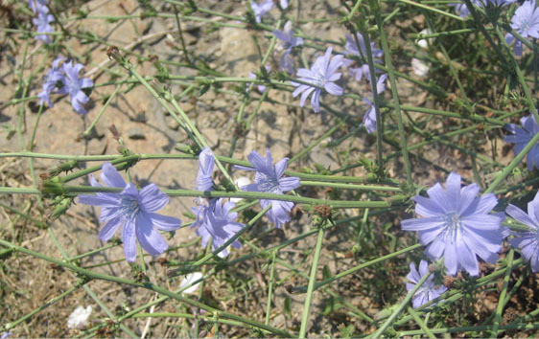
Inuliineja juurikkailla
Inuliinit ovat joukko terveysvaikutteisia fruktaani-polysakkarideja
Niitä muodostuu muutamissa kasvilajeissa, kuten sikurissa (Cichorium intybus)
Sikuri Bulgarian Aurinkorannikolla © J.Tammisola

Slide 24
Inuliinit hyödyttävät terveyttä
ja ympäristöä
Lyhytketjuiset inuliinit ovat makeita ja käyvät kalorittomiksi makeutusaineiksi
Pitkäketjuiset taas toimivat ruuansulatusta parantavina ravintokuituina
  terveysetuja on saatu sekä ihmisillä että eläimillä
Inuliineja saavat siat
  tuottavat vähemmän metaania
  (joka on 20 kertaa vahvempi kasvihuonekaasu kuin hiilidioksidi)
  haisevat vähemmän, ja
  tuottavat paremman makuista lihaa
Lääkekäyttöön inuliineja valmistetaan nykyisin fermentoreissa bakteereilla, tai eristetään sikurikasvista
  mutta tämä on aivan liian tehotonta (siis kallista), jotta tuotetta voitaisiin käyttää yleisesti, varsinkaan eläinravitsemuksessa

Slide 25
Inuliinien jalostaminen viljelykasveihin
Sokeri on halpa massatuote, jonka tuotantoa siirtyy Suomesta muualle
  esim. puolet Suomen sokeritehtaista oli ajettava alas EU:n vaatimuksesta
Ylimääräinen tuotantokapasiteetti
kannattaisi ohjata arvokkaampien erikoistuotteiden valmistamiseen
Suurimittaista tuotantoa ajatellen sikuri on epätaloudellinen kasvilaji...
...kun taas tuottoisa sokerijuurikas voidaan jalostaa tuottamaan inuliineja
Kaksi inuliinien synnyssä tarvittavaa geeniä jalostettiin sokerijuurikkaaseen maa-artisokasta
  ja valtaosa tavallisesta sokerista korvaantui fruktaaneilla juurikkaissa
Sévenier ym. (1998). Nat.Biotech. 16: 843–846; (2002). J.Am.Coll.Nutr. 21: 199S–204S

Slide 26
Tehostetut tärkkelysperunat ja ekologinen tärkkelyspaperi
Tavallisissa perunoissa on kahdenlaista tärkkelystä: amyloosia ja amylopektiiniä
Amylopektiini on paljon laadukkaampaa monissa teknisissä sovelluksissa (esim. liimat, paperi)
”Ruotsalainen” amylopektiiniperuna jalostettiin vaientamalla yksi perunan oma geeni geenimuuntelulla
Lupahakemus tämän laatuperunan käytön ja kasvatuksen sallimiseksi on kiitänyt EU-jonossa vuodesta 1996 lähtien
  ja lupapäätös saatiin vihdoin vuonna 2010
  ...joten maatalousministeri S.-L. Anttila (kesk.) aikoo kieltää sen viljelyn Suomessa
Notes:
Vamling K (2010). Amylopektiini-tärkkelysperunat. Biotekniikan neuvottelukunta 13.4.2010, 7 s. www.btnk.fi/seminaarit.html
http://www.btnk.fi/files/seminaarit/esitelmat/100413_Seinajoki/BASF,%20Vamling.pdf
Leivonniemi H (2010). Geenimuuntelu: Ministeri Sirkka-Liisa Anttila kieltäisi gmo-viljelyn, mitä mieltä sinä olet? Suomen Kuvalehti 1.10.2010. http://suomenkuvalehti.fi/jutut/kotimaa/sirkka-liisa-anttila-ja-gmo
Tuomisto J (2010). Onko meillä varaa olla hyödyntämättä geenitekniikkaa? Biotekniikan neuvottelukunta 13.4.2010, 7 s.
http://www.btnk.fi/files/seminaarit/esitelmat/100413_Seinajoki/GMO%20-%20hyodyt%20ja%20kustannukset,%20Tuomisto.pdf

Slide 27
Tehokkaampien tärkkelysperunoiden jalostaminen…
Suuri sato laatutärkkelystä toisi ympäristöetuja
  luonnonvaroja ei haaskata
  energiaa ja kemikaaleja säästyy, koska parempi tärkkelys tarvitsee vähemmän kemiallista modifiointia
Boreal Kasvinjalostus on jalostanut geenimuuntelulla kotimaista tärkkelysperunaa, jonka tärkkelyspitoisuus on jopa 40 % korkeampi kuin tavallisen
Peruna on ollut kenttäkokeissa Suomessa
  koetta onnistuttiin tärvelemään vain v. 2005
  ...mutta sabotaasin ehkäisy tuli kalliiksi pienelle, kotimaiselle jalostuslaitokselle
Biotalouden kannalta ihannetulos saavutettaisiin yhdistämällä tärkkelyksen korkea pitoisuus ja huippulaatu
  esim. risteytyksillä näiden kahden
  gm-tärkkelysperunan kesken
  ...tai puhtaammin geenimuuntelulla
Notes:
Tuomisto J (2010). Onko meillä varaa olla hyödyntämättä geenitekniikkaa? Biotekniikan neuvottelukunta 13.4.2010, 7 s.
http://www.btnk.fi/files/seminaarit/esitelmat/100413_Seinajoki/GMO%20-%20hyodyt%20ja%20kustannukset,%20Tuomisto.pdf

Slide 28
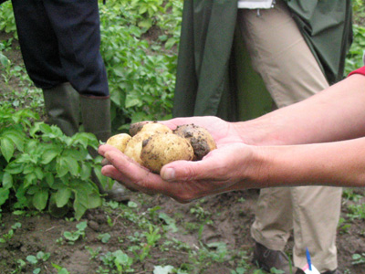
Borealin muuntogeeninen
tärkkelysperuna kenttäkokeessa
© J.Tammisola
…jonka geenivastustajat sitten tärvelivät elokuun yönä 2005 ”repimällä perunat maasta varsineen” (TS 12.8.2005)
…toki heikolla bio-osaamisella
(joten tärkein osa kokeesta pelastui)

Slide 29
…voi auttaa siirtymään ympäristölle ystävälliseen tärkkelyspaperiin
Puolet korkealaatuisesta painopaperista on täyteaineita, erityisesti kiveä
VTT kehittää ekologista tärkkelyspaperia, jossa mineraaliaineet on korvattu tärkkelyksellä
Tärkkelyspaperi on täydellisesti kierrätettävissä, ja se voidaan lopuksi polttaa energiaksi ilman haitallisten jäännösaineiden syntymistä
  kierrätysprosessista tulee puhtaampi
  hiilihydraatit palavat kiveä tehokkaammin
Kaiken lisäksi tärkkelyspaperin paino-ominaisuudet ovat paremmat
Kaupallisen hyödyntämisen kannalta tärkkelyspaperin kustannuksia täytyy vielä pystyä alentamaan melkoisesti
www.vtt.fi/uutta/2006/20051229.jsp?lang=en

Slide 30
Parempia puita biotaloudelle
Puut (hedelmäpuita lukuun ottamatta) jätettiin vuosituhansiksi jalostamatta
Metsänjalostus alkoi vasta viime vuosisadalla
Lisäksi puiden pitkä sukupolviväli
(usein vuosikymmeniä) jarruttaa etenemistä perinteisellä jalostuksella
Niinpä on vielä käyttämättä suuria mahdollisuuksia parantaa metsäpuiden
puun ja kuitujen laatua
kestävyyttä tauteja ja kuivuutta ym. vastaan.
tehokkuutta biomassan tuottamisessa biotalouden monenmoisiin käyttötarkoituksiin
  ...mutta tehokkuus on perusedellytys, jotta nämä
  puun uudet käyttötavat olisivat aidosti kestäviä
  (eivätkä tyhjäkäyntiä tai haaskausta)
Suomessa puiden biomassa on tärkein ja nettotehokkain raaka-aine bioenergian tuottamiseksi
Notes:
Vrt. tiedekatsaus:
Tammisola J (2010). Review: Towards much more efficient biofuel crops – can sugarcane pave the way? GM Crops 1(4): 181-198 http://www.landesbioscience.com/journals/gmcrops/article/02TammisolaGMC1-4.pdf
Käyttäjäystävällinen, hyperlinkein varustettu versio sen käsikirjoituksesta:
http://www.geenit.fi/E/GmCrops10.pdf

Slide 31
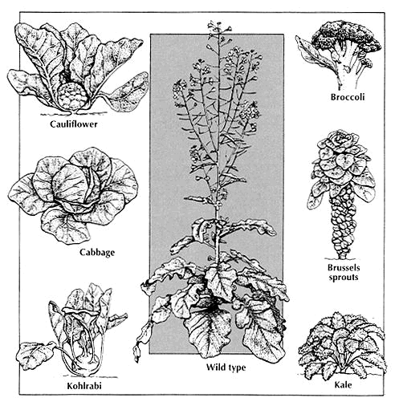
Maatalouden kehitys
Viljelyn alku
10 000
vuotta sitten
1995
Tänään
Jalostuksen
vallankumous
Biotekniikan
vallankumous
Teosintti Intiaani- Maissi
maissi
Kaalit
Metsäntuotanto laahaa jäljessä!
Viljelyn alku
10 000
vuotta sitten
1995
Tänään
Jalostuksen
vallankumous
Biotekniikan
vallankumous

Slide 32
Geneettinen ymmärrys antaa uusia näköaloja
Biotekniikan avulla voidaan saavuttaa nopeaa edistystä, jotta pystytään tuottamaan paljon enemmän ja parempaa puuta
  räätälöitynä loppukäytön tarpeisiin, ja
  kasvatettuna nopeakasvuisilla puilla paljon nykyistä lyhyemmässä kiertoajassa (gm-eukalyptus: 3 v.)
...jotta voidaan vastata suureen haasteeseen ”fossiili”sivilisaatioiden muuntamiseksi perustumaan uudistuviin voimavaroihin
Tehokas puuntuotanto viljelmiltä voi auttaa säästämään jäljellä olevat biologisen monimuotoisuuden keskittymät, kuten sademetsät

Slide 33
Poppelin koko perimä luettiin läpi
Science (15.9. 2006) 313: 1596 - 1604
The Genome of Black Cottonwood,
Populus trichocarpa (Torr. & Gray)
G. A. Tuskan, S. DiFazio, S. Jansson, J. Bohlmann, I. Grigoriev, U. Hellsten, N. Putnam, S. Ralph, S. Rombauts, A. Salamov,
J. Schein, L. Sterck, A. Aerts, R. R. Bhalerao, R. P. Bhalerao,
D. Blaudez, W. Boerjan, A. Brun, A. Brunner, V. Busov,
M. Campbell, J. Carlson, M. Chalot, J. Chapman, G.-L. Chen,
D. Cooper, P. M. Coutinho, J. Couturier, S. Covert, Q. Cronk,
R. Cunningham, J. Davis, S. Degroeve, A. Déjardin,
C. dePamphilis, J. Detter, B. Dirks, I. Dubchak, S. Duplessis,
J. Ehlting, B. Ellis, K. Gendler, D. Goodstein, M. Gribskov,
J. Grimwood, A. Groover, L. Gunter, B. Hamberger, B. Heinze, Y. Helariutta, B. Henrissat, D. Holligan, R. Holt, W. Huang,
N. Islam-Faridi, S. Jones, M. Jones-Rhoades, R. Jorgensen,
C. Joshi, J. Kangasjärvi, J. Karlsson, C. Kelleher, R. Kirkpatrick, M. Kirst, A. Kohler, U. Kalluri, F. Larimer, J. Leebens-Mack,
J.-C. Leplé, P. Locascio, Y. Lou, S. Lucas, F. Martin,
B. Montanini, C. Napoli, D. R. Nelson, C. Nelson, K. Nieminen, O. Nilsson, V. Pereda, G. Peter, R. Philippe, G. Pilate,
A. Poliakov, J. Razumovskaya, P. Richardson, C. Rinaldi,
K. Ritland, P. Rouzé, D. Ryaboy, J. Schmutz, J. Schrader,
B. Segerman, H. Shin, A. Siddiqui, F. Sterky, A. Terry,
C.-J. Tsai, E. Uberbacher, P. Unneberg, J. Vahala, K. Wall,
S. Wessler, G. Yang, T. Yin, C. Douglas, M. Marra,
G. Sandberg, Y. Van de Peer, D. Rokhsar
110 tutkijaa 39 tutkimuslaitoksesta
Notes:
Tuskan GA et al. (2006). The Genome of Black Cottonwood, Populus trichocarpa (Torr. & Gray). Science 313: 1596-1604
http://dx.doi.org/10.1126/science.1128691

Slide 34
Uusi tieteellinen osaaminen antaa potkua jalostukseen
Metsäpuiden sukupolvikiertoa siemenestä siemeneen metsänjalostuksessa voidaan lyhentää vuosikymmenillä
  jos kukkiminen käynnistetään jo muutaman viikon tai kuukauden ikäisissä pikkutaimissa säätämällä kasvin kukkimisgeenien aktiivisuutta
  ...ja hyödynnetään molekyylibiologian mahdollisuuksia valittaessa geneettisesti parhaat jälkeläiset jatkoon jo pikkutaimivaiheessa
Niinpä eräitä perinteisiä maatalouskasvien jalostusmenetelmiä voidaan ryhtyä soveltamaan myös metsänjalostuksessa
Geenimuuntelun avulla voidaan
  aikaisempaa helpommin ja turvallisemmin hyödyntää sukulaiskasvien geneettistä monimuotoisuutta jalostuksessa
  pitää räätälöidyt viljelmäpuulajikkeet helpommin erillään toisistaan ja villipuista jalostamalla niitä steriileiksi

Slide 35
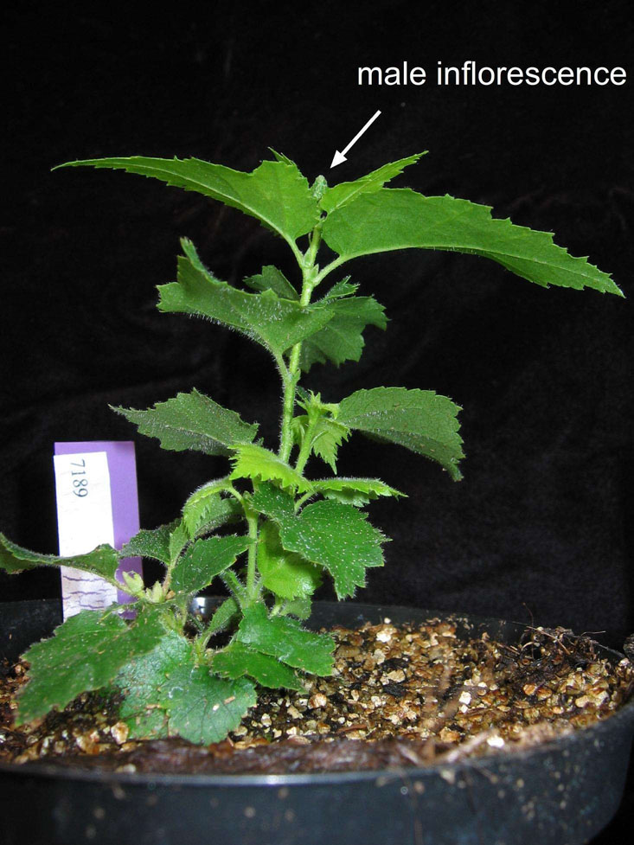
Koivu voidaan innostaa kukkimaan jo muutaman kuukauden ikäisenä
tehostamalla sen yhden oman geenin toimintaa
© Juha Lemmetyinen

Slide 36
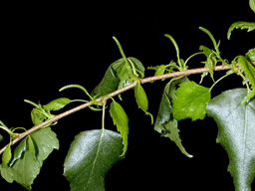
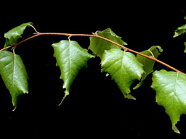
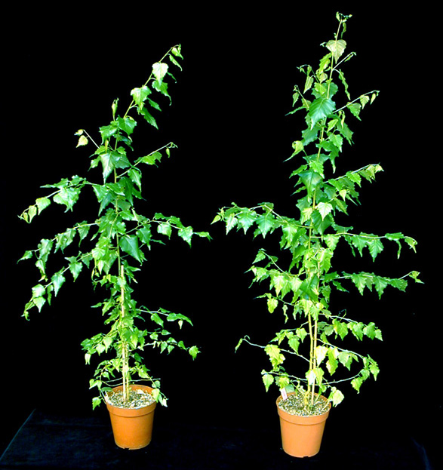
Kukkimattomaksi jalostettu koivu
kukkiva vertailukoivu
© Juha Lemmetyinen

Slide 37
Monet jalostusominaisuudet ovat ekologisesti ”kesyjä”
Laatuominaisuudet, jotka parantavat puutuotteiden käyttökelpoisuutta ihmisen tarpeisiin
  eivät yleensä auta kasvia leviämään tai selviämään paremmin luonnon ekosysteemeissä...
  ...kuten eivät moiset ominaisuudet vanhassa jalostuksessakaan
  vaan ne joutuvat säännön mukaan karsituiksi pois luonnon valinnassa
Sopeutuneisuutta merkittävästi lisäävät uudet jalostusominaisuudet ansaitsevat sitä vastoin enemmän tarkkailua, jotta mahdollisia vaikutuksia ympäristöön voidaan ennakoida
  sillä tuollaiset ominaisuudet voivat luonnon populaatioissa tiettyyn mittaan yleistyä (joskaan eivät välttämättä nouse siellä vallitsevaan asemaan)
Notes:
Vrt.
”Valtaako tärkkelysperuna Pohjolan luonnon?”:
Tammisola J (2010). Fossiilitaloudesta uusiutuviin raaka-aineisiin kasvibiologian eväillä. Natura 47 (3), 30–34.
http://www.geenit.fi/Natura3_2010.pdf
Tammisola J (2009). Bt Rice Is A Good Neighbor. AgBioView 6.1.2009, 3 p. http://www.geenit.fi/AgBioV060109.pdf

Slide 38
Kapealatvuksisten puiden jalostaminen viljelmille
Maatalouskasvien ’satoindeksiä’ on paljon parannettu kasvinjalostuksella
  joten ihmiselle käyttökelpoiset kasvinosat muodostavat jo suuren osuuden viljelykasvin biomassasta
Metsäpuilla satoindeksissä ei ole vielä kehumista, vaan arvokkaimman massan osuutta koko biomassasta voitaisiin jalostaa paljon paremmaksi
Esimerkiksi suhteellisesti ohuemmat oksat merkitsisivät, että suurempi osuus biomassasta on kertynyt runkoon
  ja samalla myös puun laatu olisi parempi rakennus-, huonekalu- ja vanerikäyttöön
Ohuiden oksien ja kapean latvuksen geeni löydettiin kuusesta Suomessa jo 80-luvulla
Lepistö (1985), Found. For. Tree Breeding Inf. 1: 1–6
Koeviljelmillä kapealatvainen kuusi käyttää kasvualansa suhteellisesti tehokkaammin hyväksi
  ja voisi siten sopia lyhytkiertoiseksi kuitupuuksi Pohjolan oloihin
Geenitemuuntelulla tämä geeni voitaisiin myös jalostaa sopiviin muihin viljelmäpuulajeihin parantamaan niiden satoindeksiä tai puun laatua

Slide 39
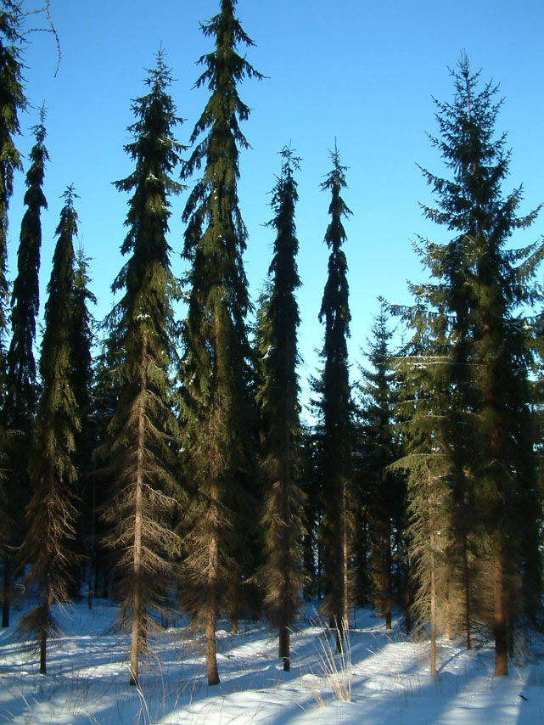
Kapealatvuksinen ”pendula”kuusi
© Raimo Jaatinen

Slide 40
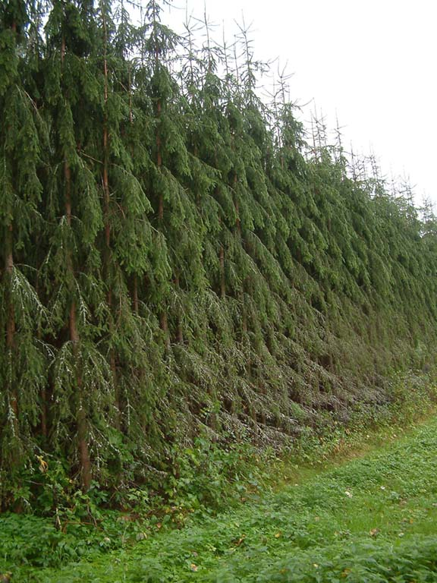
...koeviljelmällä
© Raimo Jaatinen

Slide 41
Virus vie juurekset Afrikan köyhiltä
Kestävyyttä virustauteja vastaan ei useinkaan esiinny viljelykasvien jalostusaineistoissa
Mosaiikkiviruksen vuoksi kassavasadosta menetettiin 60% Afrikassa v.1998
Virustautiset kassavat tuottavat 2-6 tonnia juureksia hehtaarilta.
Geenimuuntelun avulla on jalostettu viruskestäviä kassavalinjoja, jotka tuottaisivat terveitä juureksia 30 tn/ha
Koelupia odotetaan Zimbabwessa
  montako vuotta?
Robertson ym. 2001

Slide 42
Riisille poltetaudin kestävyys villiheinästä
Riisin polte (Xanthomonas oryzae pv. oryzae), bacterial leaf blight
…aiheuttaa 250 milj. euron vahingot Aasiassa vuosittain
Tärkeisiin riisilajikkeisiin tuotiin kestävyysgeeni Xa21 villiriisistä Oryza longistaminata
  ei onnistu risteyttämällä
  geeni siirretiin puhtaana (geenipyssyllä)
  …jolloin hyvät lajikkeet säästyivät
Lajikkeiden taudinkestävyys on jopa parempi kuin villiriisillä
  …sillä kestävyysgeeni siirrettiin useana kopiona
Zhang ym.(1998), Mol. Breeding 4: 551-558

Slide 43
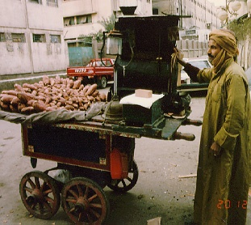
”Köyhän miehen peruna”
Bataatti (Ipomoea batatas) on kehitysmaiden viidenneksi tärkein viljelykasvi
Viljely vaatii vain vähän tuotantopanoksia
  sopii köyhimmillekin viljelijöille
Mukuloiden proteiinipitoisuus on kuitenkin alhainen (1.3 - 3.1%)
Lisäksi oleellisten aminohappojen pitoisuudet ovat liian matalia
Espinoza ym. (1989), Plant Sci. 64: 99-111

Slide 44
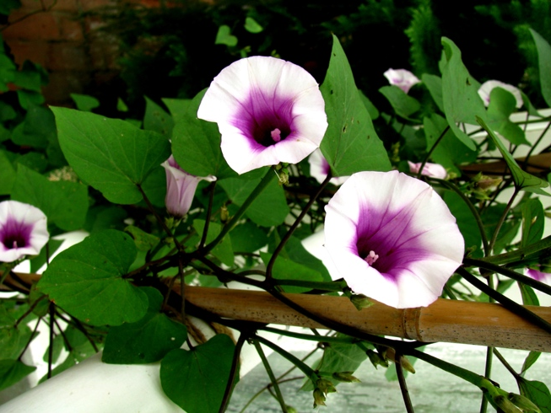
Bataatti on köynnöskasvi
Helsinki 2010 © J.Tammisola
Bataatti kukassa HY:n kasvihuoneessa Kaisaniemessä 10.5.2010

Slide 45
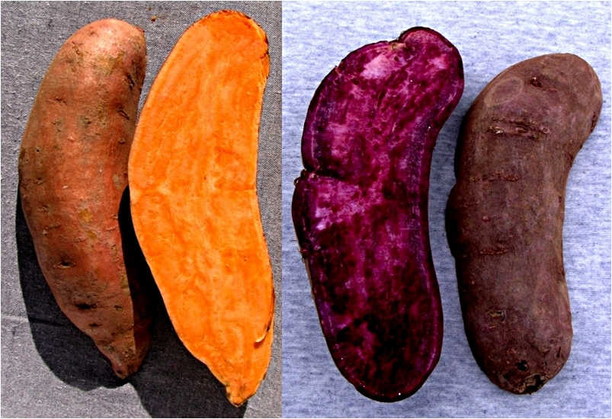
Sweet potato
Helsinki 2010 © J.Tammisola
Valkeat bataatit ovat vähäravinteisia, mutta oransseissa lajikkeissa on paljon karoteeneja, purppurabataateissa taas antosyaaneja

Slide 46
Proteiinibataatti parantaisi kehitysmaiden kansanterveyttä
Synteettinen geeni asp-1 koodaa varastoproteiinia, jossa on paljon oleellisia aminohappoja
Geeni siirrettiin eri bataattilinjoihin
Bataatin proteiinin laatu parani merkittävästi
  oleellisten aminohappojen pitoisuudet kasvoivat
Mukuloiden proteiinipitoisuus moninkertaistui
Oleellisten aminohappojen saanti perusravinnosta paranisi kertaluokalla
Egnin ym. (1998), ABIC98, Saskatchewan

Slide 47
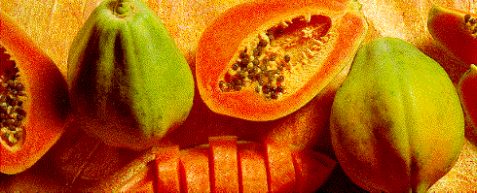
Alumiinin torjuvia lajikkeita kehitetään
Hedelmähapot (sitruuna-, omena- ja päärynähappo) sitovat Al-ioneita
Muuntogeeninen papaija, riisi ja maissi erittävät juuristaan sitruunahappoa
  alumiini ei pääse maasta juuriin
  vahingoittamaan kasvia
de la Fuente ym. (1997), Science 276: 1566-1568
Conway & Toenniessen (1999), Nature 402: C55-C58

Slide 48
Kasvien fosforinottoa voidaan tehostaa
Emäksisessä maassa fosfori sitoutuu liukenemattomiksi Ca-P-yhdisteiksi
  yli 25% maapallon maista
30 milj. tonnia fosforilannoitetta/v.
  80 % siitä menee hukkaan
  fosforilannoitus saastuttaa vesiä
  lannoitteen saatavuus vähenemässä?
Juurista erittyy orgaanisia happoja
  fosforin saatavuus kasville paranee
Tupakka geenimuunneltiin erittämään enemmän sitruunahappoa
Kasvi selviää paljon vähemmällä fosforilannoituksella
López-Bucio ym. (2000), Nature Biotechnol. 18: 450-453

Slide 49
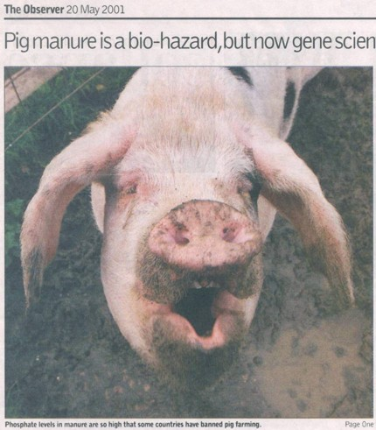
Pitääkö sian haista ja saastuttaa?
Fytaasia sylkeensä erittävä ympäristösika
pystyy hyödyntämään kasvin fosforin
…joten sonta ei saastuta vesistöjä, ja metaanisaastekin vähenee
http://geenit.fi/Ympsika.htm

Slide 50
Yleistajuisia tiedekirjoituksia ja
-dokumentteja kasvinjalostuksesta
2008: Biologia avuksi kehitysmaille? Köyhätkin tarvitsevat kasvinjalostusta. Teemanumero: Más que gallo pinto, Nicaraguan köyhät tuottajat ja rikas ruokaperinne. Katsaus Nicaraguaan 9, 8–15, 18–19. http://geenit.fi/Nic08Laht.pdf
2009: Kasvigeenitekniikan Top Ten Futures. Futura 28 (4): 28–44. http://geenit.fi/Futura2_09.pdf
2010: Review: Towards much more efficient biofuel crops – can sugarcane pave the way? GM Crops 1(4): 181-198 http://www.landesbioscience.com/journals/gmcrops/article/02TammisolaGMC1-4.pdf ; käsikirjoitus hyperlinkein: http://geenit.fi/E/GmCrops10.pdf
Typpi M (2010). Hyvä paha tekniikka. Biotekniikkaa ja maanviljelyä. YLE Radio 1 14.6.2010, 39:35 min. http://geenit.fi/Typpi140610.mp3
Terveyttä, laatua ja ruokaturvaa kasvinjalostuksella.
Natura 4/2010. http://geenit.fi/Natura4_2010.pdf
Fossiilitaloudesta uusiutuviin raaka-aineisiin kasvibiologian eväillä. Natura 3/2010. http://geenit.fi/Natura3_2010.pdf
2012: Hytönen I-M (2012). Ajantasan lauantaivieras.
Yle Radio Suomi 28.1.2012. http://areena.yle.fi/radio/1430067
Notes:
Lisätietoa:
http://geenit.fi

